Slide 1


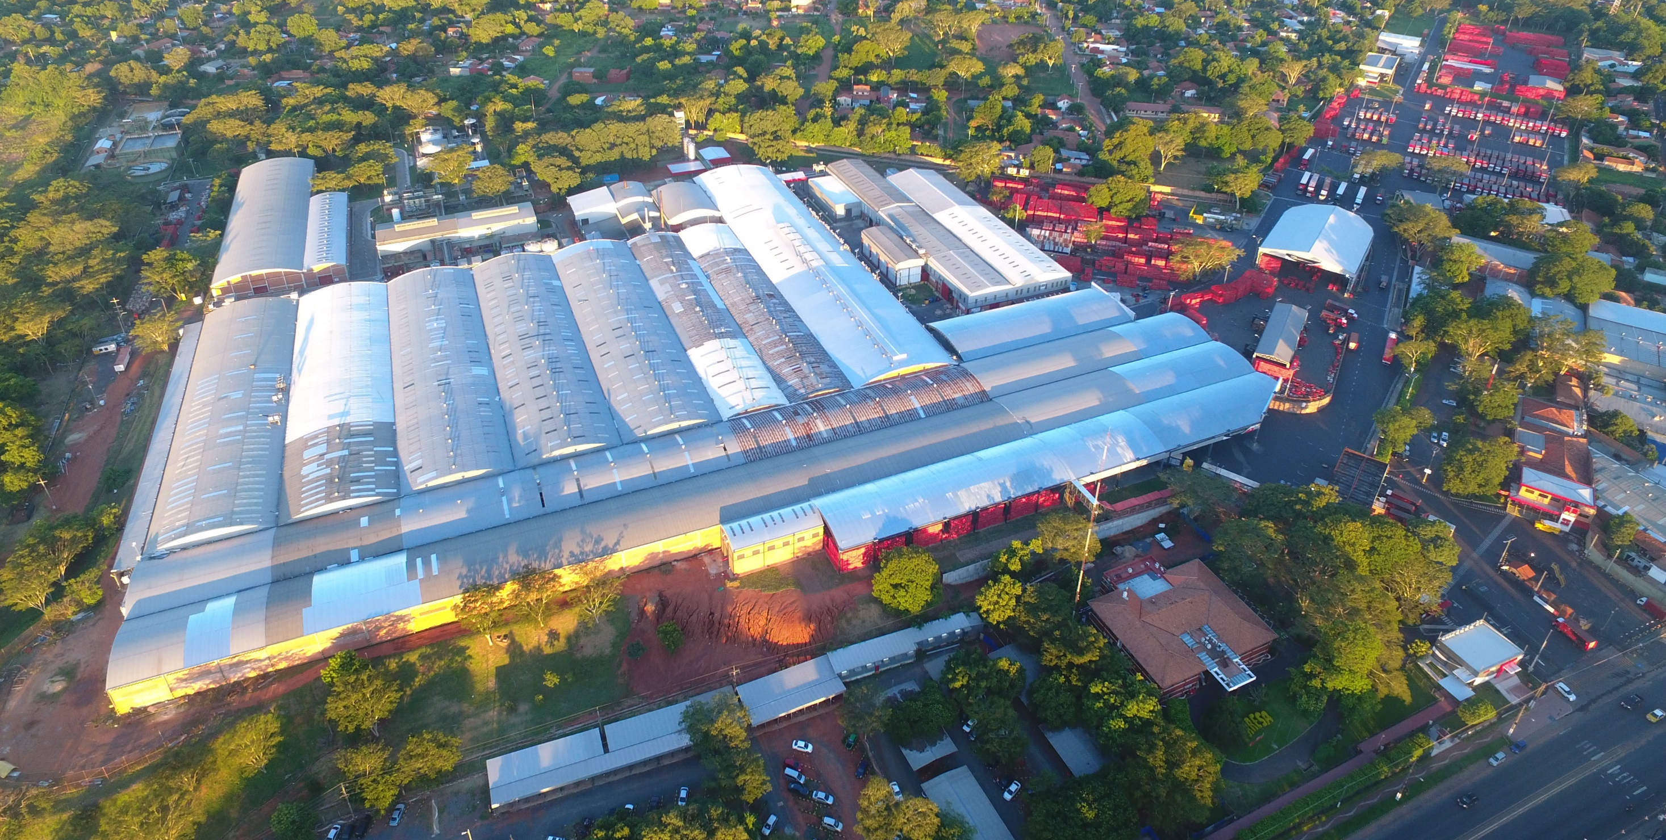

Andina Paraguay / Cambio Climático y Protección del Clima
Año 2022

Slide 2
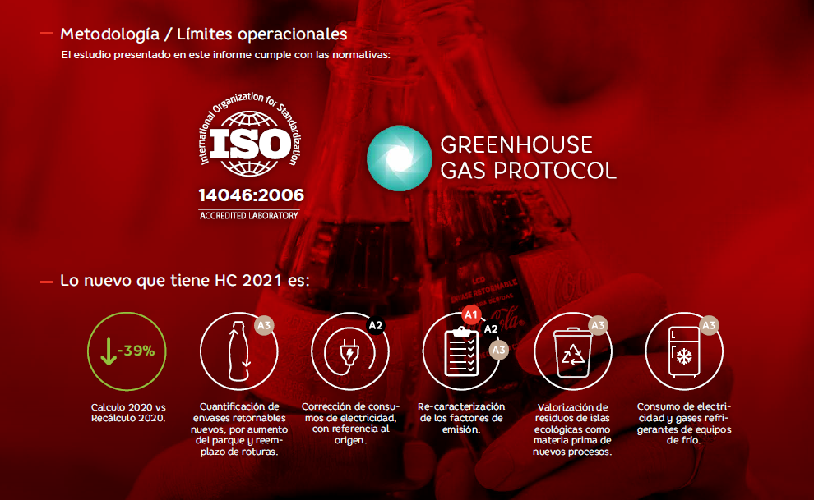
Reporte Huella de Carbono 2021

Slide 3
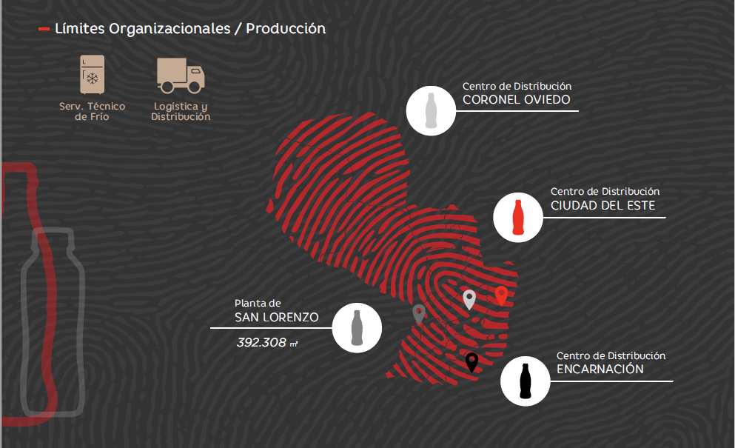
Límites del Organizacionales

Slide 4
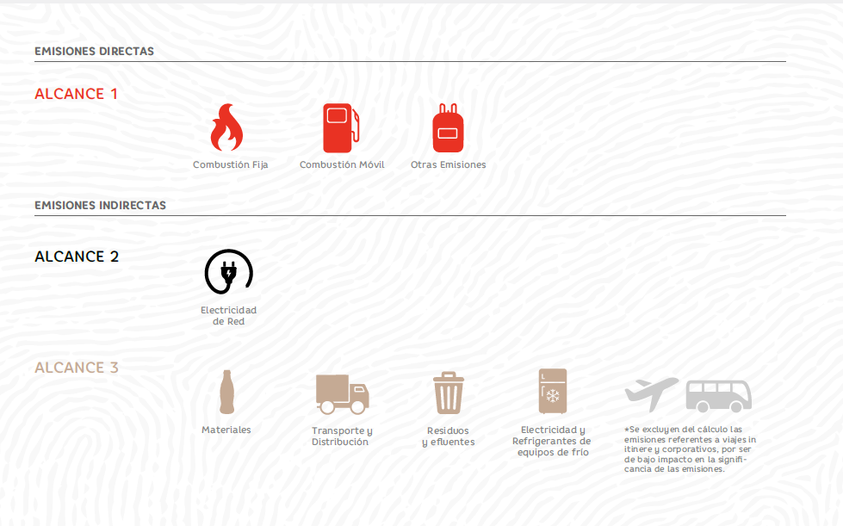
Alcances considerados

Slide 5

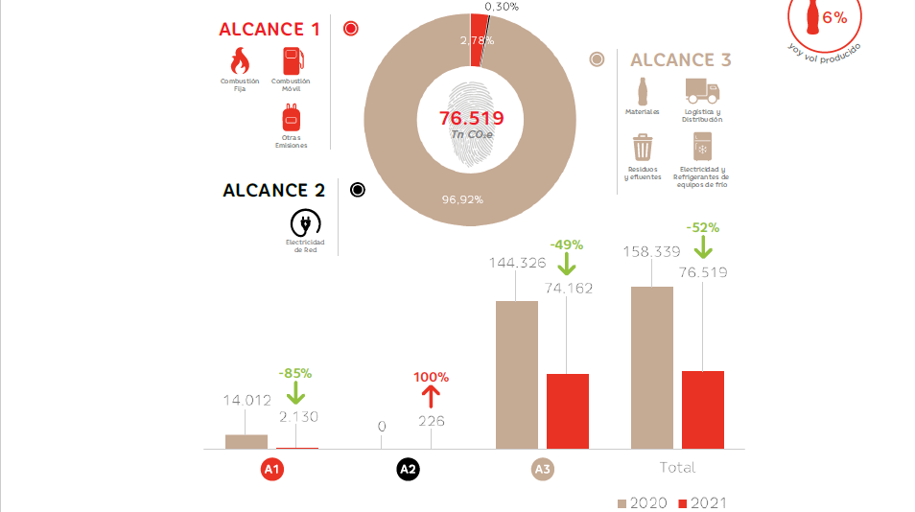
Resultados 2021
Valor del mes fuera de objetivo.

Slide 6
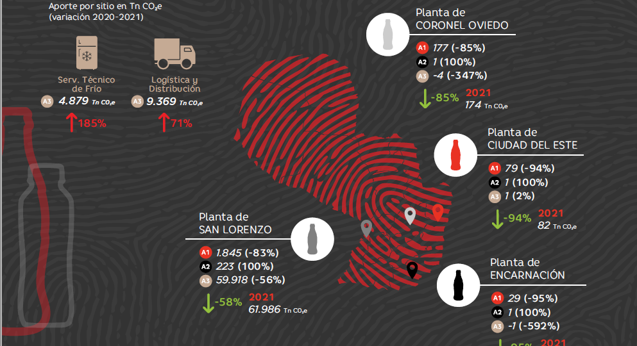

Resumen por sitio

Slide 7
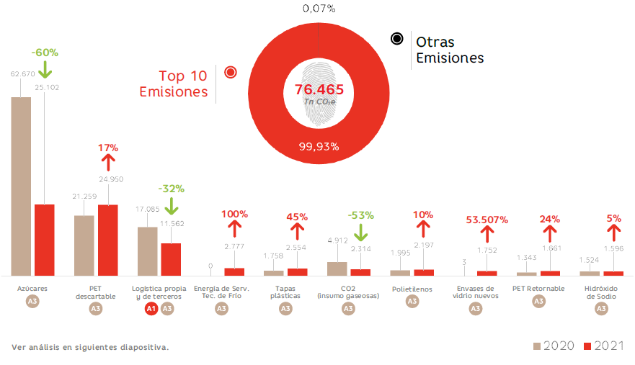
10 Principales fuentes de emisión
Valor del mes fuera de objetivo.

Slide 8
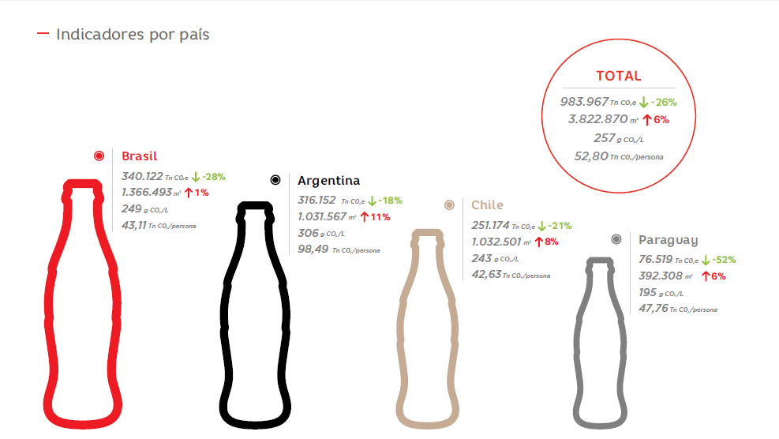
Grupo ANDINA
Valor del mes fuera de objetivo.

Slide 9

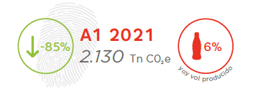

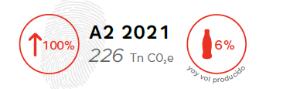
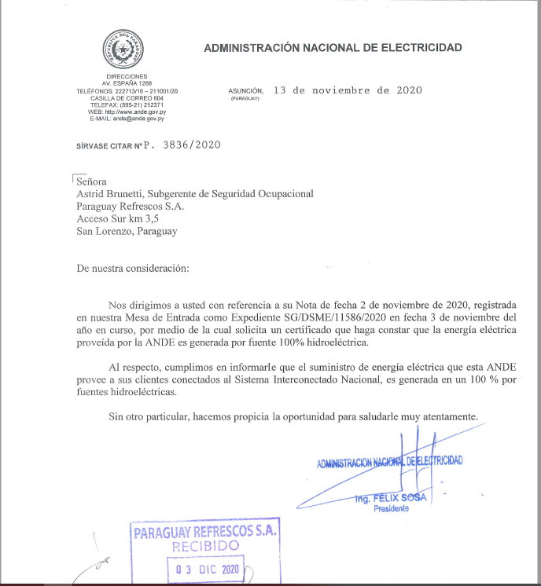
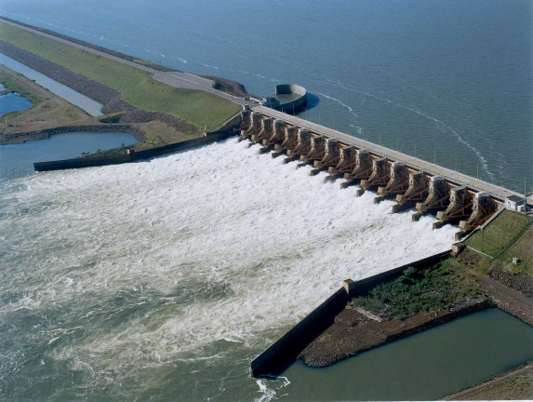
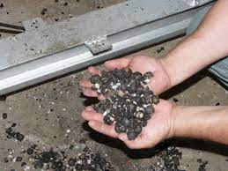
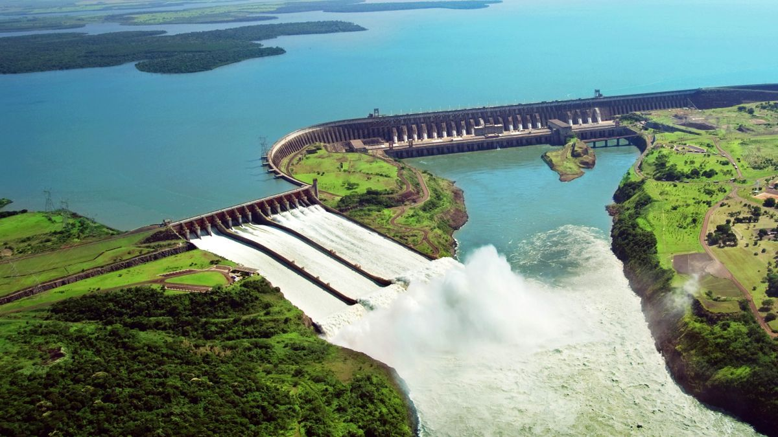
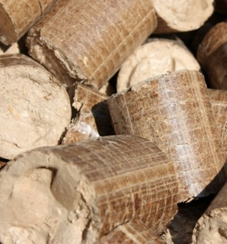
Principales iniciativas para reducción. Alcance 1 y 2
      Uso de energía limpias o renovables
Biomasa utilizada:
Carozo de coco: subproducto de la industria del aceite de coco
Chips y briquetas de madera: subproducto de la industria aserradera
Valor del mes fuera de objetivo.

Slide 10
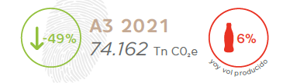
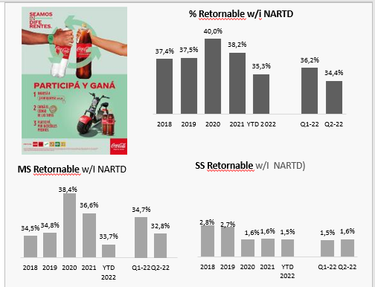
Principales iniciativas para reducción – Alcance 3
      Fomentar la retornabilidad
      Disminución del contenido de azúcar en nuestros productos
-2.4
Vs AA
SA% Core | 6,1% | 5,6% | 4,7% | 5,0% | 5,1%
%Einstein | 0,0% | 0,0% | 0,6% | 3,7% | 5,8%
SA% Total | 23,4% | 24,9% | 23,6% | 24,8% | 25,4%
Valor del mes fuera de objetivo.

Slide 11
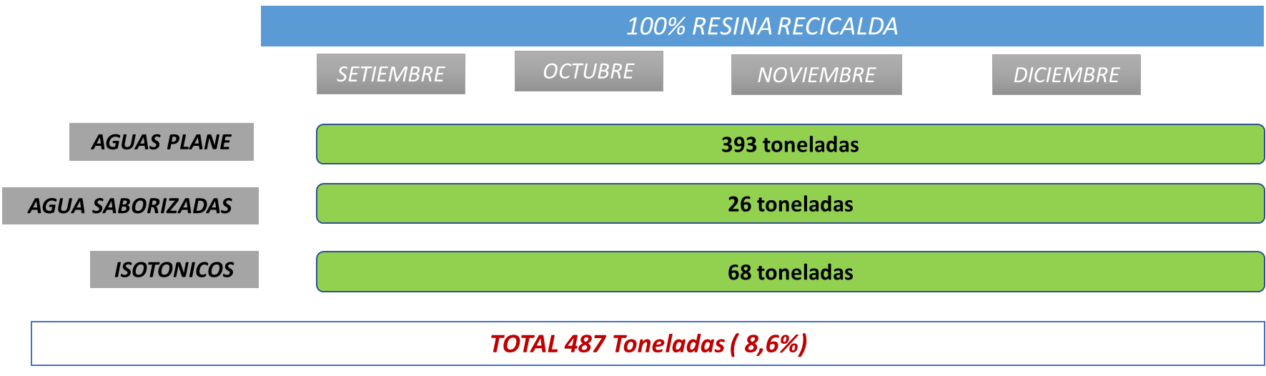
Principales iniciativas para reducción – Alcance 3
      Incorporación de rPet reciclado en las botellas OW
Valor del mes fuera de objetivo.

Slide 12

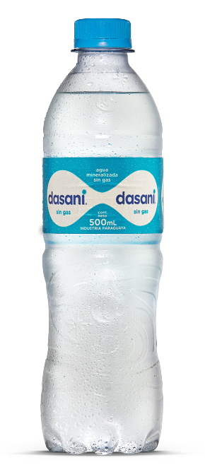
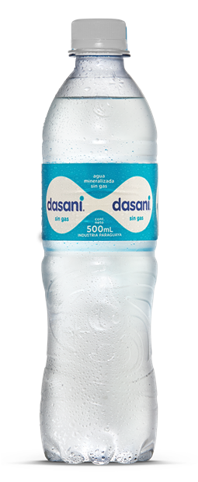

Principales iniciativas para reducción – Alcance 3
      Aligeramiento de los materiales de empaques (lightweithing)
Reducción de peso
Línea 7 (nueva).
Jul-Dic 2022
15gr
12gr
Proyección de cierre: 68.517 MUC; +0,5% vs. AA; -1,9% vs. BP
Valor del mes fuera de objetivo.

Slide 13
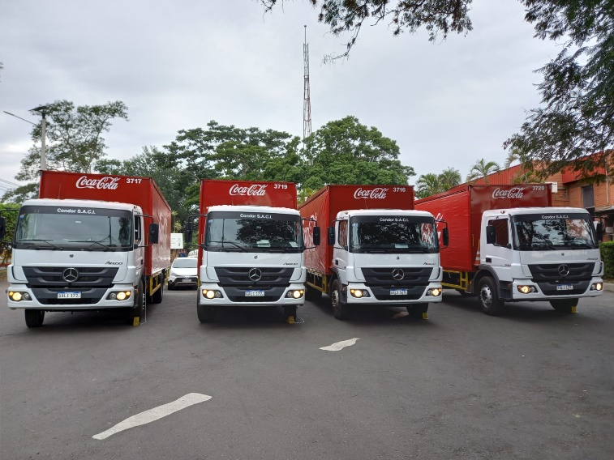
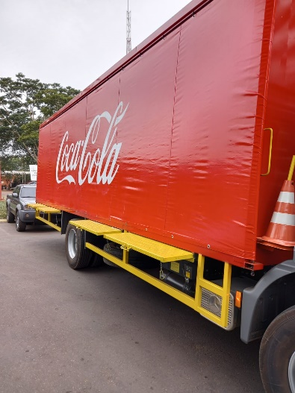
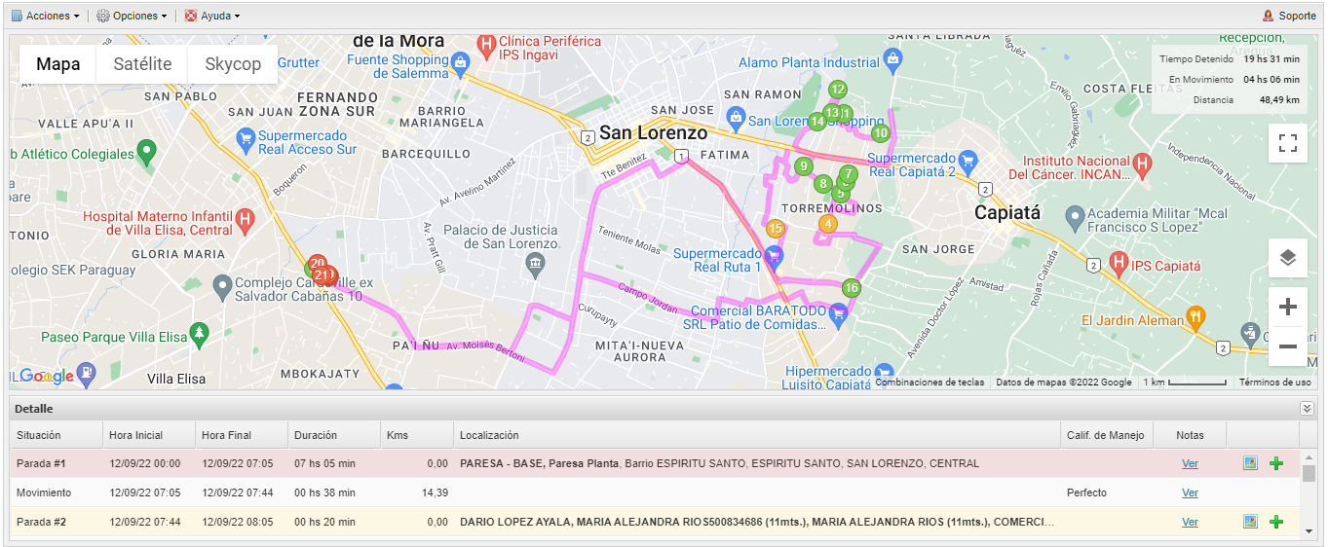
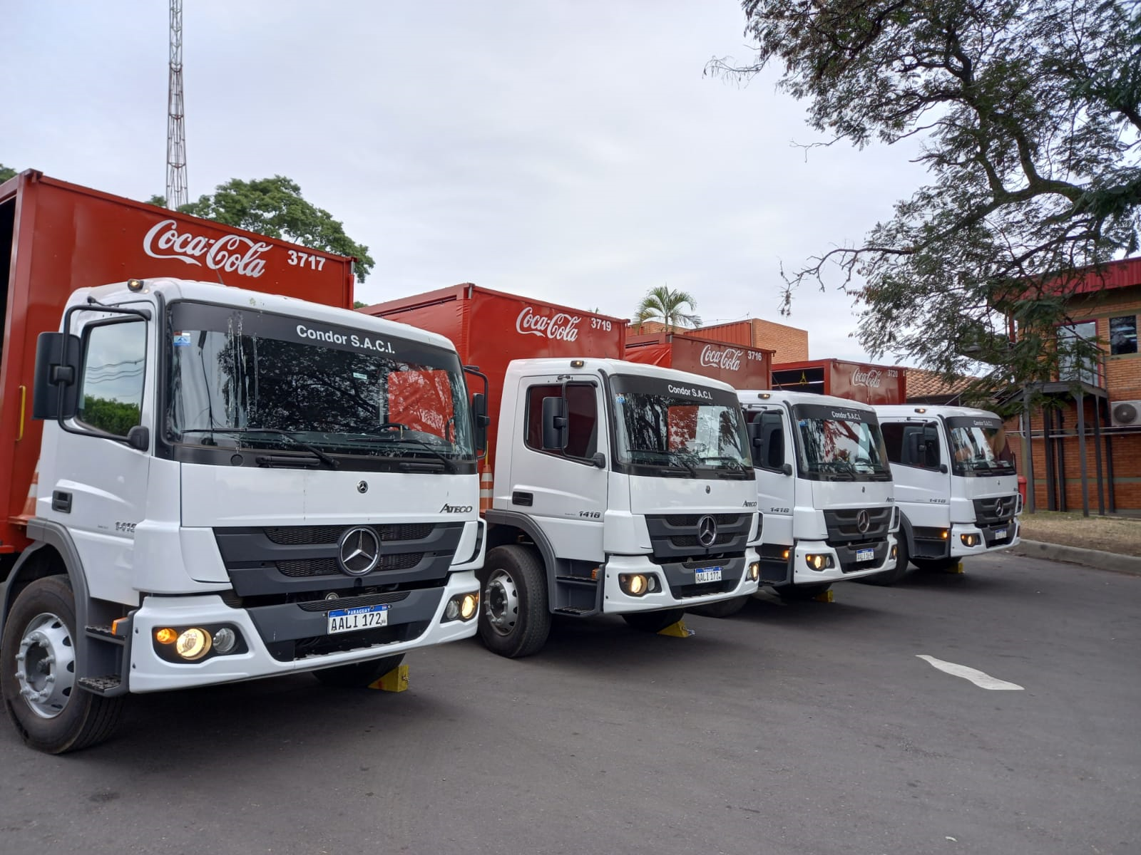
Principales iniciativas para reducción – Alcance 3
      3
      Renovación de la flota de camiones terceros
      Optimización del uso del camión en la entrega
62 unidades O km en
los últimos 3 años
      Trabajo en conjunto con RTM y Logística para optimización de rutas
Valor del mes fuera de objetivo.

Slide 14

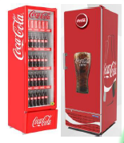
Principales iniciativas para reducción – Alcance 3
      Desarrollo de proveedores locales
      Uso de equipos de frío de bajo consumo y con gases ecológicos
Gases | Total EDF | %
R-134 | 36.143 | 56%
R-290 | 20.658 | 32%
CO2 | 7.572 | 12%
Total general | 64.373 | 100%
-Desde el 2018 todos los equipo comprados son con gas R-290
- Los EDFs con capacidad mayor a 400 ltrs cuentan con controladores electrónicos con conectividad.
-Los equipos con gas R-290 consumen en promedio -50% que los otros gases (CO2 y R-134)
-Actualmente en desarrollo pruebas de relajación de temperatura (5°-7°C)
Valor del mes fuera de objetivo.

Slide 15
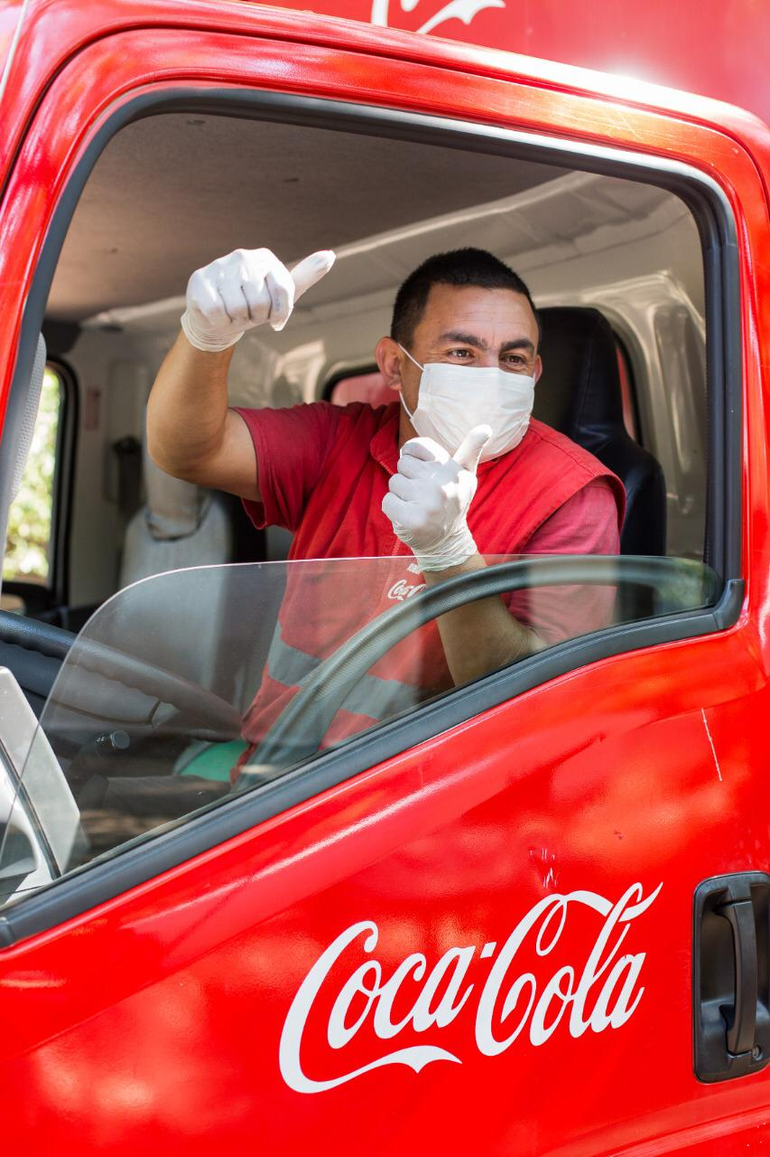
Muchas Gracias!

